Slide 1



O projeto recebeu financiamento do programa de investigação e inovação Horizonte 2020 da União Europeia sob o contrato de subvenção nº 727580
Ensinar higiene alimentar: uma introdução
Instruções de utilização:
Esta sessão de treino foi desenvolvida para ser uma fonte de informação que lhe permita aceder à informação que lhe interessa sem ter de percorrer toda a sessão ou seguir uma ordem pré-estabelecida.
Por favor, active o modo de apresentação para beneficiar de todos os recursos.​
X
Encerrar
PrPróximo
>
Close
Next

Slide 2

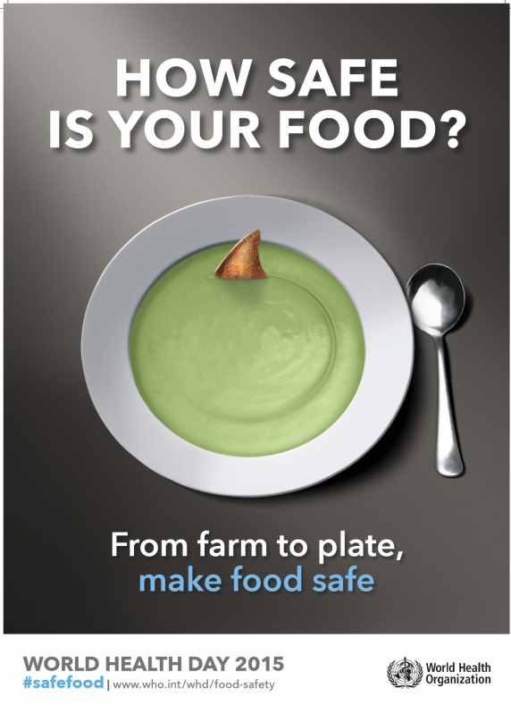
Objetivos de aprendizagem
Compreender que existem micróbios úteis e prejudiciais nos alimentos, onde podem ser encontrados, e os riscos e as consequências das intoxicações alimentares
    Aprender sobre as doenças transmitidas por alimentos, que ocorrem em casa e noutros locais, e todas as consequências que daí podem surgir
      Entender que a cozinha doméstica pode ser um ambiente mais arriscado quando comparada com cozinhas de restaurantes
      Desenvolver uma perspetiva mais global sobre as intoxicações alimentares
      Ensinar segurança e higiene alimentar através de diferenças multiculturais
    Compreender / identificar os diferentes aspetos da alimentação (nutrição, ecologia, microbiologia, alergia ...)
Teste os seus conhecimentos
Fazer o questionário pós-formação
X
Encerrar
<
Anterior Próximo
>
Close
Next

Slide 3

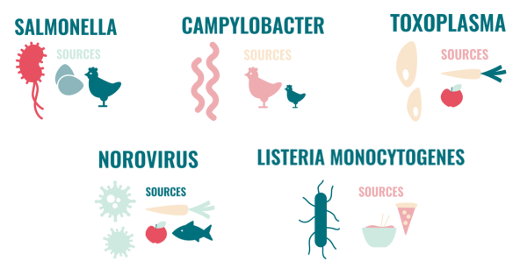
Contexto europeu e nacional
  Estudos recentes da OMS (1) estimam que bactérias, parasitas, toxinas e alérgenos nos alimentos são responsáveis por cerca de 23 milhões de casos de doenças e 5000 óbitos na Europa, a cada ano.
Cerca de 40% dos surtos de origem alimentar ocorrem em casa; as violações da segurança alimentar pelo consumidor são comuns, principalmente devido à falta de higiene e ao aquecimento e arrefecimento insuficientes (2).
Os cinco principais perigos de origem alimentar na Europa (1), responsáveis por cerca de 70% dos problemas de saúde relacionados com doenças de origem alimentar são:
  Salmonella
  Campylobacter
  Toxoplasma
  Norovirus
  Listeria monocytogenes
Comum a estes perigos, é que os próprios consumidores, através de comportamentos seguros (escolha, armazenamento e preparação de alimentos), podem eliminar parcial ou completamente os riscos.
Teste os seus conhecimentos
Mais sobre os cinco principais perigos: Sessão 2
Figuras chave
Fazer o questionário pós-formação
X
Encerrar
<
Anterior Próximo
>
Close
Next
(1)WHO (2015) Estimates of the global burden of foodborne illness
(2) EFSA (2015) EFSA Journal 13:3991

Slide 4
Alimentos numa perspetiva global *
Nutrição é a ingestão de alimentos, tendo em conta a relação com as necessidades alimentares do corpo. A boa nutrição - uma dieta adequada e equilibrada, combinada com atividade física regular - é a pedra angular de uma boa saúde. A má nutrição pode levar à redução da imunidade, aumento da suscetibilidade a doenças, desenvolvimento físico e mental comprometido e produtividade reduzida. Sobrepeso e obesidade são devidos a um aumento na ingestão de alimentos ricos em energia, em gorduras e em açucares; e um aumento da inatividade física devido à natureza cada vez mais sedentária de muitas formas de trabalho, mudanças nos modos de deslocação e aumento da urbanização.
As cinco etapas críticas que envolvem a manipulação de alimentos abordadas pelos recursos do projeto Safeconsume (compra, transporte, armazenamento, preparação de alimentos e servir refeições) envolvem atividades socialmente compartilhadas, e realizadas no cotidiano dos consumidores europeus.
A influência cultural é importante e é um fator que precisa ser tido em consideração ao ensinar os alunos.
X
X
Nutrition
Microbiology
Ecology
Allergy
Culture
Nutrição
Teste os seus conhecimentos
Mais informação
Cultura
Microbiologia
Os alimentos contêm muitas bactérias úteis e prejudiciais.
Muitos dos alimentos que ingerimos são, frequentemente, produzidos com a ajuda de microrganismos: Micróbios Inofensivos e-Bug
Os alimentos serão digeridos, no nosso intestino, com a ajuda de nossa microbiota intestinal. Dependendo do tratamento a que é sujeito, o alimento pode transmitir-nos microrganismos prejudiciais.
X
A alergia alimentar é uma reação adversa a alimentos que envolve um mecanismo imunológico, com uma prevalência estimada em torno de 1 a 3% nos adultos e 4 a 6% nas crianças. Os alimentos que causam as reações mais graves, e a maioria dos casos de alergias alimentares, são: cereais contendo glúten, crustáceos, ovos, peixe, amendoim, nozes, soja e leite. Uma pessoa alérgica deve evitar as fontes, motivo pelo qual as atuais recomendações exigem a declaração desses alergénios nos rótulos dos alimentos.
X
Alergia
Ecologia
Os riscos químicos têm um impacto menor na saúde do que os microrganismos (com exceção da dioxina, classificada entre os dez principais riscos) e podem ser, em certa medida, controlados pelo consumidor (exceto a escolha nas compras).
Na Europa, cada país controla a segurança da produção de alimentos.
X
Fazer o questionário pós-formação
* Não abrangente
X
Encerrar
Anterior
<
Close
Next

Slide 5

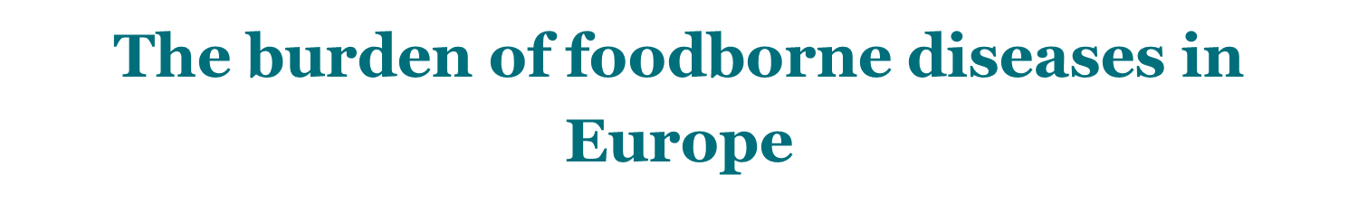
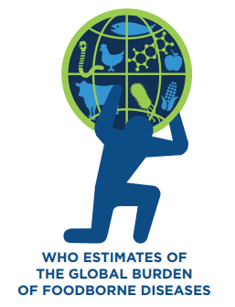

O projeto recebeu financiamento do programa de investigação e inovação Horizonte 2020 da União Europeia sob o contrato de subvenção nº 727580
O custo das doenças transmitidas por alimentos na Europa
Fonte: THE BURDEN OF FOODBORNE DISEASES IN THE WHO EUROPEAN REGION
X
Encerrar e voltar à sessão 1
Previous Próximo
>
Close
Next

Slide 6

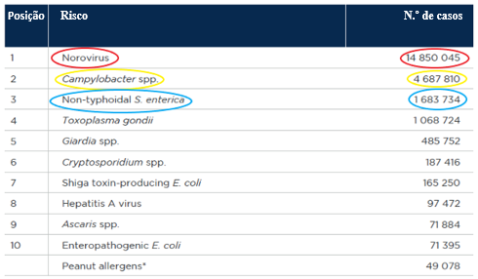


Principais causas de doenças transmitidas por alimentos
As principais causas de doenças transmitidas por alimentos na OMS - Região Europeia (2010)
Principais causas
DALYs
Óbitos
1
quase 15 milhões de casos
2
próximo de 5 milhões de casos
3
1,7 milhões de casos
X
Encerrar e voltar à sessão 1
<
Anterior Próximo
>
Close
Next

Slide 7

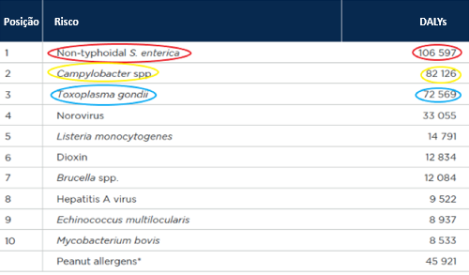

Principais causas de DALYs devido a doenças transmitidas por alimentos
*
Principais causas de anos de vida ajustados por incapacidade (DALYs) devido a doenças transmitidas por alimentos na Região Europeia (2010)
Principais causas
DALYs
Óbitos
1
107 000 DALYs
2
82 000 DALYs
* DALY (Anos de vida ajustados por incapacidade) é a medida sumária usada para fornecer uma indicação do ónus geral da doença. Reflete a soma dos anos de vida perdidos devido a mortalidade prematura e anos de vida comprometidos devido a problemas de saúde. Um DALY representa a perda do equivalente a um ano de saúde total.
Nota: uma doença pode ter um DALY alto, devido a uma alta taxa de mortalidade (exemplo: Listeria monocytogenes) ou devido a uma alta incidência (exemplo: Norovírus).
3
73 000 DALYs
No caso da Salmonella, foi a mortalidade o fator que mais contribuiu no cálculo de Daly, enquanto para a Campylobacter e para o Toxoplasma, foi a morbilidade e incapacidade.
X
Encerrar e voltar à sessão 1
<
Anterior Próximo
>
Close
Next

Slide 8
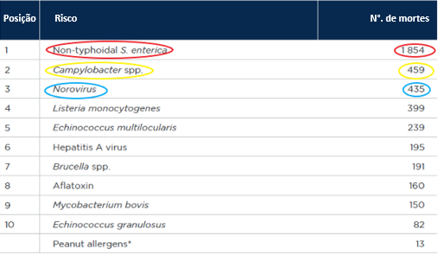

Principais causas de morte devido a doenças transmitidas por alimentos
Principais causas
DALYs
Óbitos
Principais causas de morte devido a doenças transmitidas por alimentos na Região Europeia (2010)
1
1 854 óbitos
2
459 óbitos
3
435 óbitos
Para a Listeria, a incidência é relativamente baixa, mas as taxas de hospitalização e mortalidade são altas: 1 781 casos de doença, 399 mortes e quase 15.000 DALYs.
X
Encerrar e voltar à sessão 1
Anterior
<
Close
Next

Slide 9
O projeto recebeu financiamento do programa de investigação e inovação Horizonte 2020 da União Europeia sob o contrato de subvenção nº 727580
Alimentos numa perspetiva global
Recursos para aprender mais
X
Encerrar e voltar à sessão 1
Previous Próximo
>
Close
Next

Slide 10
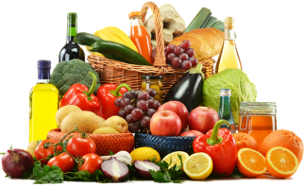

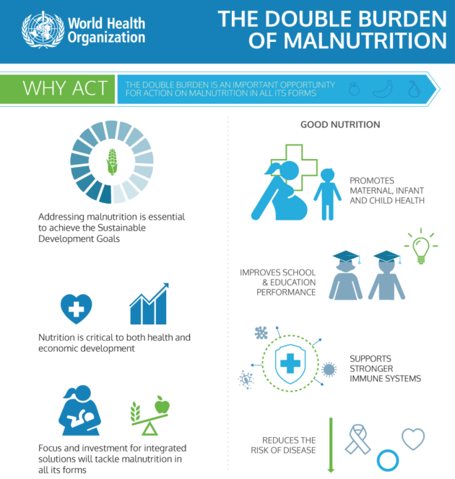

Nutrição
Nutrição é a ingestão de alimentos, tendo em conta a relação com as necessidades alimentares do corpo.
A boa nutrição - uma dieta adequada e equilibrada, combinada com atividade física regular - é a pedra angular de uma boa saúde.
A má nutrição pode levar à redução da imunidade, aumento da suscetibilidade a doenças, desenvolvimento físico e mental comprometido e produtividade reduzida.
Nutrição
Microbiologia
Ecologia
Alergia
Cultura
Combater a malnutrição é essencial para alcançar as metas de desenvolvimento sustentável.
A nutrição é essencial quer para a saúde quer para o desenvolvimento económico.
Foco e investimento em soluções integradas combaterão a malnutrição em todas as suas formas.
BOA NUTRIÇÃO:
Promove a saúde materna, infantil e juvenil
Melhora o desempenho escolar e educacional
Contribui para um sistema imunológico mais forte
Reduz o risco de doença
41 milhões de crianças com menos de 5 anos, sofrem de obesidade ou excesso de peso
ALIMENTAÇÃO INTELIGENTE coma melhor, poupe mais
X
Encerrar e voltar à sessão 1
<
Anterior Próximo
>
Close
Next

Slide 11
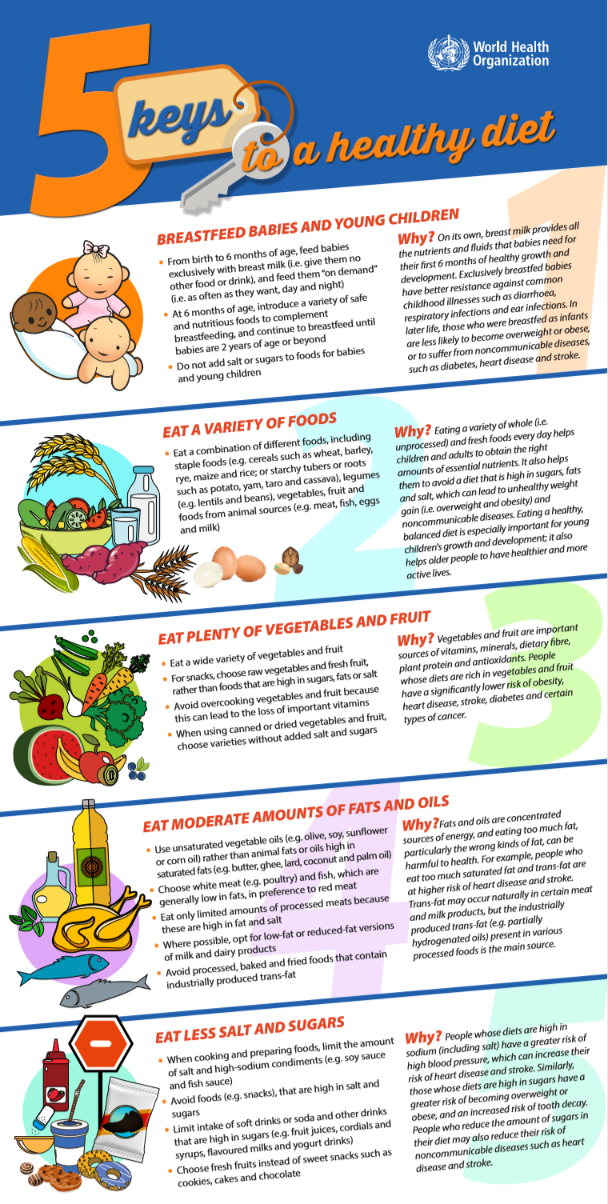
Nutrição
LACTENTES E CRIANÇAS
Entre o nascimento e os 6 meses de idade, alimente os bebés exclusivamente com leite materno (ou seja, não lhes dê outra comida ou bebida) e alimente-os "a pedido" (ou seja, quantas vezes eles quiserem, dia e noite)
Aos 6 meses de idade, introduza uma variedade de alimentos seguros e nutritivos para complementar a amamentação e continue a amamentar até que os bebés tenham 2 anos de idade ou mais
Não adicione sal ou açúcar aos alimentos para bebês e crianças pequenas
Porque 1 - Por si só, o leite materno fornece todos os nutrientes que os bebés precisam para os primeiros 6 meses de crescimento e desenvolvimento saudáveis. Os bebés amamentados exclusivamente, têm maior resistência a doenças comuns da infância, como diarreia, infeções respiratórias e infeções do ouvido. Mais tarde, ao longo da vida, aqueles que foram amamentados quando bebés são menos propensos ao excesso de peso ou obesidade, ou a virem a sofrer de doenças não transmissíveis, como diabetes, doença cardíaca e acidente vascular cerebral.
VARIAR A ALIMENTAÇÃO
Coma uma combinação de diferentes alimentos, incluindo alimentos básicos (por exemplo, cereais, como trigo, cevada, centeio, milho e arroz; ou tubérculos ricos em amido ou raízes, como batata, inhame e mandioca), leguminosas (lentilhas, grão-de-bico e feijões), vegetais, frutas e alimentos de origem animal (carne, peixe, ovos e leite)
Porque 1 - Comer uma variedade de alimentos integrais (não transformados) e frescos todos os dias, ajuda crianças e adultos, a obter a quantidade certa de nutrientes essenciais. Também ajuda a prevenir a ingestão de uma dieta rica em açúcares, gorduras e sal, a qual pode levar a ganhos de peso desequilibrados (por exemplo, sobrepeso e obesidade) e/ou doenças não transmissíveis. Optar por uma dieta saudável e equilibrada é especialmente importante para o crescimento e desenvolvimento das crianças; também ajuda os idosos a ter uma vida mais saudável e ativa.
Nutrição
Microbiologia
Ecologia
Alergia
Cultura
X
Encerrar e voltar à sessão 1
<
Anterior Próximo
>
Close
Next

Slide 12
Nutrição
COMA EM GRANDE QUANTIDADE HORTÍCOLAS E FRUTAS
Coma uma grande variedade de vegetais e frutas
Para lanches, escolha vegetais crus e frutas frescas, em vez de alimentos com alto teor de gordura, gordura ou sal
Evite cozinhar demais as frutas e os legumes, pois tal pode levar à perda de vitaminas importantes
Ao usar frutas e legumes enlatados ou secos, opte por variedades sem adição de sal e açúcar
Porque 1 - Hortícolas e frutas são importantes fontes de vitaminas, minerais, fibras alimentares, proteínas vegetais e antioxidantes.
Pessoas cujas dietas são ricas em vegetais e frutas têm um risco significativamente menor de obesidade, doenças cardíacas, acidentes vasculares cerebrais, diabetes e certos tipos de cancro.
MODERE A INGESTÃO DE GORDURAS E ÓLEOS
Use óleos vegetais insaturados (por exemplo, azeite, óleos de soja, girassol ou milho) em vez de gorduras animais ou óleos ricos em gorduras saturadas (por exemplo, manteiga, ghee, banha, óleo de coco e de palma)
Escolha carnes brancas (por exemplo, aves) e pescado, que são geralmente pobres em gorduras, e pretira as carnes vermelhas
Coma apenas quantidades limitadas de carnes processadas, pois são ricas em gordura e sal
Sempre que possível, opte leite ou derivados de leite com baixo teores de gordura
Evite alimentos processados, assados e fritos que contêm gorduras trans produzidas industrialmente
Porque 1 -Gorduras e óleos são fontes concentradas de energia, e ingerir muita gordura, principalmente certos tipos de gordura, pode ser prejudicial à saúde. Por exemplo, pessoas que comem muita gordura saturada e gordura trans possuem maior risco de doença cardíaca e acidentes vasculares cerebrais. A gordura trans pode ocorrer naturalmente em certos produtos à base de carne e leite, mas a gordura trans produzida industrialmente (por exemplo, gorduras parcialmente hidrogenadas) é a principal fonte presente em vários alimentos processados.
Nutrição
Microbiologia
Ecologia
Alergia
Cultura
X
Encerrar e voltar à sessão 1
<
Anterior Próximo
>
Close
Next

Slide 13
Nutrição
COMA MENOS SAL E MENOS AÇÚCAR
Ao cozinhar e preparar alimentos, limite a quantidade de sal e condimentos com alto teor de sódio (por exemplo, molho de soja e molho de peixe)
Evite alimentos (por exemplo, nas refeições intercalares) com alto teor de sal e açúcares
Limite a ingestão de refrigerantes e outras bebidas ricas em açúcares (por exemplo, sucos de frutas, néctares, leites aromatizados e alguns tipos de iogurtes)
Escolha frutas frescas em vez de doces, biscoitos, bolos e chocolate
Porque razão 1 - As pessoas cujas dietas são ricas em sódio (incluindo sal), têm um risco maior de pressão arterial elevada, o que pode aumentar o risco de doenças cardíacas e acidentes vasculares cerebrais. Da mesma forma, aqueles cujas dietas são ricas em açúcares têm maior risco de ficarem com excesso de peso ou tornarem-se obesos e um risco maior de cárie dentária.
Pessoas que reduzem a quantidade de açúcar na sua dieta também podem reduzir o risco de não desenvolverem doenças não transmissíveis, como, por exemplo, doenças cardíacas e acidentes vasculares cerebrais.
Nutrição
Microbiologia
Ecologia
Alergia
Cultura
X
Encerrar e voltar à sessão 1
<
Anterior Próximo
>
Close
Next

Slide 14
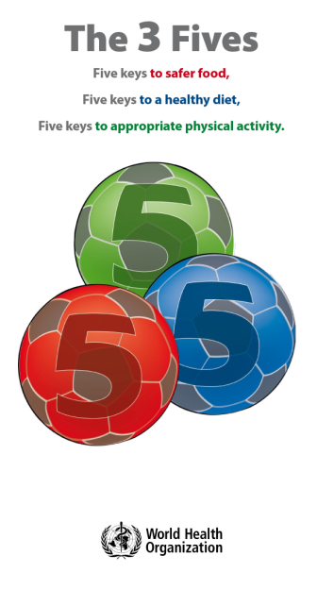


Nutrição
Os 3 Cincos
Cinco chaves para alimentos mais seguros
Cinco chaves para uma dieta mais saudável
Cinco chaves para uma atividade física adequada
Cinco chaves para alimentos mais seguros
1. Mantenha a limpeza
2. Separe o cru do cozinhado
3. Cozinhe bem
4. Mantenha os alimentos a temperaturas seguras
5. Use água potável e matérias-primas seguras
Cinco chaves para uma dieta mais saudável
1. Durante os primeiros 6 meses de vida de uma criança, apenas a amamente ao peito
2. Varie a alimentação
3. Coma em grande quantidade hortícolas e frutas
4. Modere a ingestão de gorduras e óleos
5. Coma menos sal e menos açúcar
Cinco chaves para uma atividade física adequada
1. Mesmo que não seja fisicamente ativo, nunca é tarde demais para iniciar atividades físicas regulares e reduzir atividades sedentárias
2. Seja, diariamente, fisicamente ativo, do modo que conseguir
3. Faça pelo menos, semanalmente, 150 minutos de atividade física de intensidade moderada
4. Caso possa, desfrute regularmente de alguma atividade física intensa para obter benefícios extras de saúde e fitness
5. Jovens em idade escolar devem praticar, diariamente, pelo menos 60 minutos de atividade física moderada ou intensa
Nutrição
Microbiologia
Ecologia
Alergia
Cultura
Para mais informações:
Poster the 3 Fives
Programa Nacional para a Promoção da Alimentação Saudável
X
Encerrar e voltar à sessão 1
<
Anterior Próximo
>
Close
Next

Slide 15

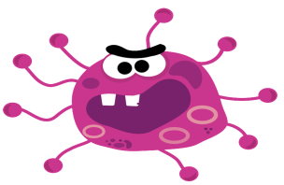
Microbiologia
A contaminação de alimentos por agentes microbiológicos é uma preocupação mundial de saúde pública. A maioria dos países registou aumentos significativos, nas últimas décadas, na incidência de doenças causadas por microrganismos nos alimentos, incluindo agentes patogénicos como Salmonella e Escherichia coli entero-hemorrágica e parasitas como Cryptosporidium e trematodes.
OMS: vídeo - cinco chaves para alimentos mais seguros
Nutrição
Microbiologia
Ecologia
Alergia
Cultura
Para mais informações:
Cinco Chaves para uma alimentação mais segura - Manual
X
Encerrar e voltar à sessão 1
<
Anterior Próximo
>
Close
Next

Slide 16
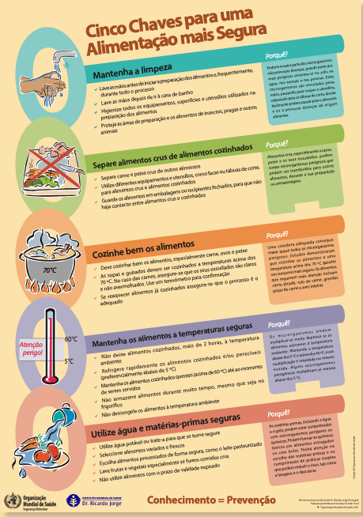
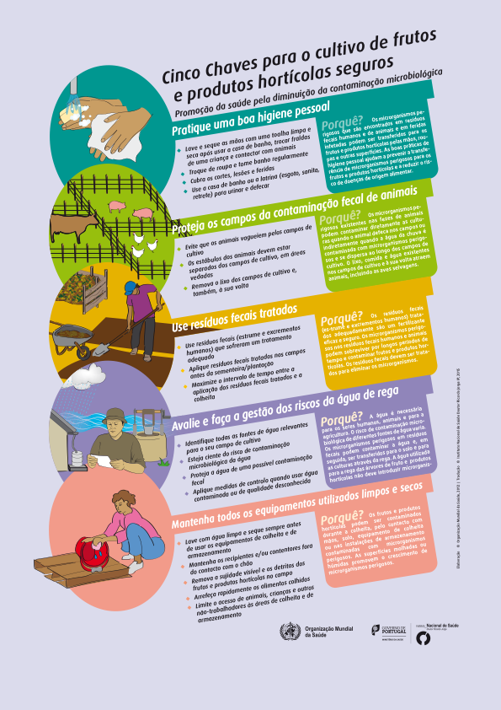
Microbiologia
Nutrição
Microbiologia
Ecologia
Alergia
Cultura
5 Chaves para uma alimentação mais segura – Poster
5 Chaves para uma alimentação mais segura - Manual
X
Encerrar e voltar à sessão 1
<
Anterior Próximo
>
Close
Next

Slide 17
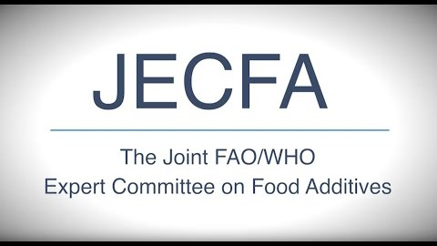


Ecologia
Aditivos alimentares:
Os aditivos alimentares são substâncias adicionadas aos alimentos para manter ou melhorar a sua segurança, frescura, sabor, textura ou aparência. Os aditivos precisam de ser verificados quanto a possíveis efeitos nocivos para a saúde humana antes de serem utilizados. O Comité Misto FAO/OMS de Especialistas em Aditivos Alimentares (CMPAA) é o organismo internacional responsável por avaliar a segurança dos aditivos alimentares.
Somente os aditivos alimentares que foram avaliados e considerados seguros pelo CMPAA, e com base nos limites máximos de uso estabelecidos pela Comissão do Codex Alimentarius, podem ser usados em alimentos comercializados internacionalmente.
Nutrição
Microbiologia
Ecologia
Alergia
Cultura
Para mais informações:
Aditivos alimentares
X
Encerrar e voltar à sessão 1
<
Anterior Próximo
>
Close
Next

Slide 18
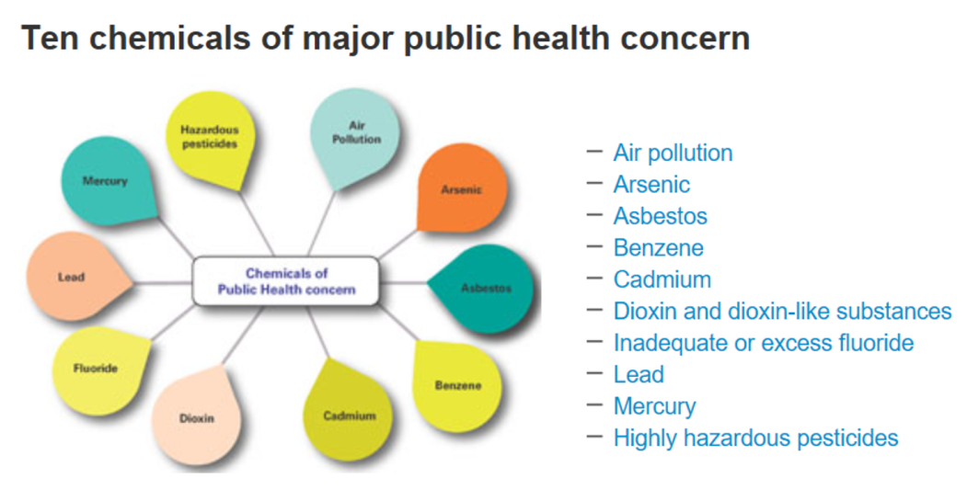

Ecologia
Pesticidas:
Os pesticidas são usados para proteger as culturas contra insetos, ervas daninhas, fungos e outras pragas.
São potencialmente tóxicos para os seres humanos e podem ter efeitos agudos e crónicos na saúde, dependendo da quantidade e forma pelas quais uma pessoa é exposta.
Os pesticidas desempenham um papel significativo na produção de alimentos. Eles protegem ou aumentam a produtividade e a frequência anual que uma colheita pode ser cultivada no mesmo solo. Isso é particularmente importante em países que enfrentam escassez de alimentos.
Para proteger os consumidores dos efeitos adversos dos pesticidas, a OMS analisa as evidências e desenvolve limites máximos de resíduos aceites internacionalmente.
Nutrição
Microbiologia
Ecologia
Alergia
Cultura
Dez produtos químicos de grande preocupação para a saúde pública :
- Poluição do ar
- Arsénio
- Amianto
- Benzenos
- Cádmio
- Dioxinas e substâncias semelhantes à dioxina
- Fluoreto inadequado ou em excesso
- Chumbo
- Mercúrio
- Pesticidas altamente perigosos
Para mais informações:
Contaminantes nos géneros alimentícios
Linhas de orientação sobre contaminantes nos alimentos
X
Encerrar e voltar à sessão 1
<
Anterior Próximo
>
Close
Next

Slide 19


Ecologia
Desreguladores endócrinos:
O desregulador endócrino é uma substância ou mistura exógena que pode ter efeitos nocivos no sistema endócrino (hormonas) do corpo. As hormonas agem em quantidades muito pequenas e em momentos precisos no tempo para regular várias funções do corpo. Os desreguladores endócrinos interferem no sistema hormonal natural e os efeitos na saúde podem ser sentidos muito tempo após o termo da exposição. A exposição a desreguladores endócrinos no útero pode ter efeitos ao longo de toda a vida.
Existe uma preocupação crescente na UE e no mundo sobre impactos negativos possivelmente causados por desreguladores endócrinos. No REACH (Regulamento de Registo, Avaliação, Autorização e Restrição de Substâncias Químicas), os produtos químicos desreguladores endócrinos são considerados uma preocupação regulatória semelhante às substâncias que suscitam elevada preocupação.
Em junho de 2018, a EFSA e a Agência Europeia de Produtos Químicos (ECHA) publicaram orientações sobre como identificar substâncias com propriedades desreguladoras endócrinas em pesticidas e biocidas.
As orientações foram elaboradas por equipas científicas da EFSA, ECHA e do Centro de Pesquisa Conjunto da Comissão Europeia.
Nutrição
Microbiologia
Ecologia
Alergia
Cultura
Para mais informações:
A influência da exposição ambiental a disruptores endócrinos no crescimento e desenvolvimento de crianças e adolescentes
Video: The Endocrine System and food safety
Global assessment of the state-of-the-science of endocrine disruptors
X
Encerrar e voltar à sessão 1
<
Anterior Próximo
>
Close
Next

Slide 20
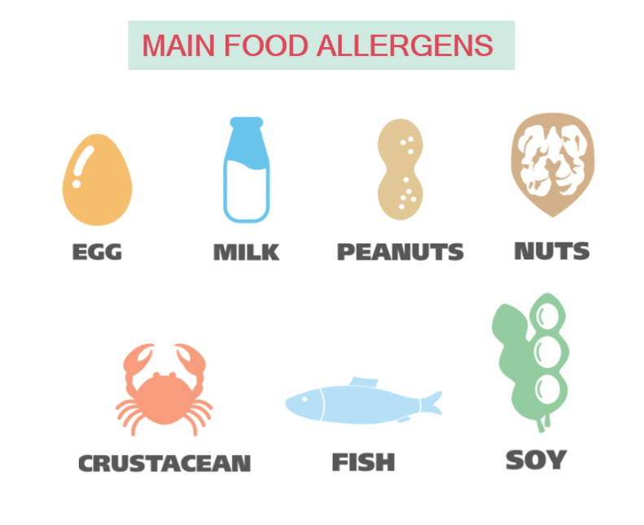



Alergia
Mais de 17 milhões de pessoas sofrem, na Europa, de alergias alimentares (3,5 milhões têm menos de 25 anos). A alergia alimentar é a principal causa de anafilaxia em crianças de 0 a 14 anos (EAACI : Academia Europeia de Alergia e Imunologia Clínica)
Uma alergia alimentar ocorre quando o sistema imunológico do corpo reage de maneira incomum a alimentos específicos.
Embora as reações alérgicas sejam geralmente leves, podem ser muito graves.
Sintomas: podem afetar diferentes áreas do corpo ao mesmo tempo:
  sensação de comichão no interior da boca, garganta ou ouvidos
  erupção cutânea vermelha com comichão elevada
  inchaço da face, em torno dos olhos, lábios, língua e céu da boca
  vómitos
Por razões que não são claras, as taxas de alergias alimentares aumentaram
acentuadamente nos últimos 20 anos.
Tratamento: identifique a fonte alimentar que causa a alergia e evite-a.
Nutrição
Microbiologia
Ecologia
Alergia
Cultura
PRINCIPAIS ALÉRGENOS
OVOS
LEITE
AMENDOINS
NOZES
Para mais informações:
Alergia alimentar
Informação sobre Géneros Alimentícios a prestar aos Consumidores - Alérgenos
CRUSTÁCEOS
PEIXE
SOJA
X
Encerrar e voltar à sessão 1
<
Anterior Próximo
>
Close
Next

Slide 21
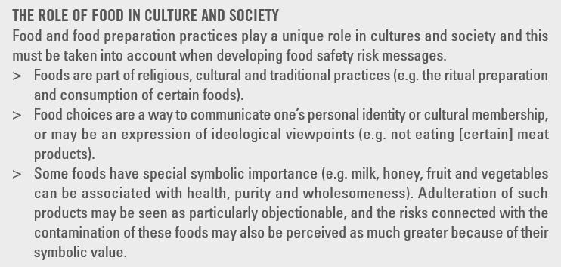
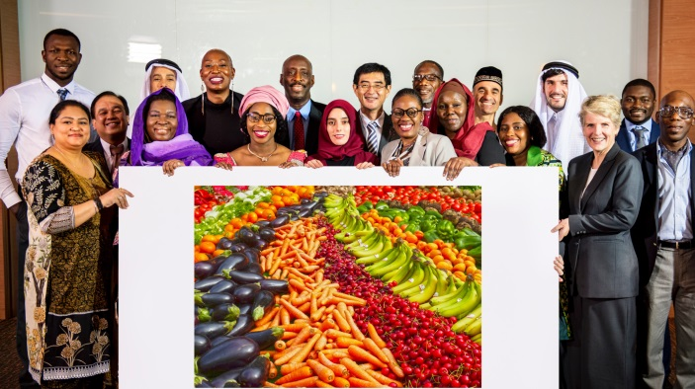
Cultura
As práticas alimentares e de preparação de alimentos desempenham um papel único nas culturas e na sociedade → adaptar mensagens de segurança dos alimentos.
A sugestão de problemas associadas a essas práticas de preparação ou consumo de alimentos (o que as pessoas fazem) pode ser vista como crítica das suas identidades (quem as pessoas são). Como resultado, é difícil mudar tradições e práticas, simplesmente fornecendo informações sobre riscos de segurança dos alimentos.
Source : risk communication applied to food safety handbook
Nutrição
Microbiologia
Ecologia
Alergia
Cultura
O PAPEL DA COMINDA NA CULTURA E SOCIEDADE
As práticas de alimentação e preparação de alimentos desempenham um papel único nas culturas e na sociedade e isso deve ser levado em consideração ao desenvolver mensagens de risco à segurança alimentar.
> Os alimentos fazem parte das práticas religiosas, culturais e tradicionais (por exemplo, a preparação ritual e consumo de certos alimentos).
> As escolhas alimentares são uma forma de comunicar a identidade pessoal ou associação cultural, ou pode ser uma expressão de pontos de vista ideológicos (por exemplo, não comer [determinados] produtos de carne).
> Alguns alimentos têm importância simbólica especial (por exemplo, leite, mel, frutas e vegetais pode ser associada à saúde, pureza e salubridade). A adulteração de tais produtos pode ser vista como particularmente questionável, e os riscos ligados à contaminação desses alimentos também podem ser percebidos como muito maiores devido ao seu valor simbólico.
X
Encerrar e voltar à sessão 1
Anterior
<
Close
Next

